Slide 1
딥러닝의 활용
CNN
CNN | CNN에 대해서 알아보자
강사 신 준
Notes:
안녕하세요. 여러분 저는 오늘 여러분과 함께 AI 딥러닝에 대한 강의를 진행할 신 준 이라고 합니다.
제 강의의 주제가 CNN, 딥러닝, 선형 회귀등 어려운 주제들로 이루어져있는데 여러분들께 쉽게 전달하기 위해서
조금은 유치하게 그리고 재밌게 강의를 진행하려고 합니다. 그럼에도 되게 어렵게 느껴지실지도 모르는데 함께 진행하면서 AI에 대한 더욱 흥미를 이끌고 다양한 경험을 제공해드리도록 하겠습니다.

Slide 2
지난 강의
인공지능

Slide 3
딥러닝의 활용
인공지능
CNN
Artificial Intelligence 즉 인간의 지능을 인공적으로 만든 것

Slide 4
딥러닝의 활용
인공지능은 인간의 지적능력을 모방한 것
CNN
딥러닝의 핵심은 인간의 지적능력 을 어떻게 흉내 내었는지!

Slide 5
딥러닝의 활용
인공지능 | 머신러닝 | 딥러닝
CNN
인공지능
머신러닝
AI
ML
딥러닝
DL

Slide 6
딥러닝의 활용
머신러닝
CNN
컴퓨터가 스스로 학습하여 인공지능의 성능을 향상 시키는 기술 방법

Slide 7
딥러닝의 활용
딥러닝
CNN
인간의 뉴런과 비슷한 인공신경망 방식으로
정보를 처리

Slide 8
딥러닝의 활용
딥러닝의 종류
CNN
딥러닝에는 ANN,DNN,CNN,RNN,GAN 이 5가지가 존재합니다.

Slide 9
딥러닝의 활용
ANN,DNN
CNN
뇌에서 뉴런들이 어떤 신호, 자극 등을 받고, 그 자극이 어떠한 임계값을 넘어서면 결과 신호를
전달하는 과정에서 착안한 것

Slide 10
딥러닝의 활용
CNN
CNN
Convolutional Neural Network 의 약자로
이미지나 영상 데이터를 처리 할 때 쓰인다.

Slide 11
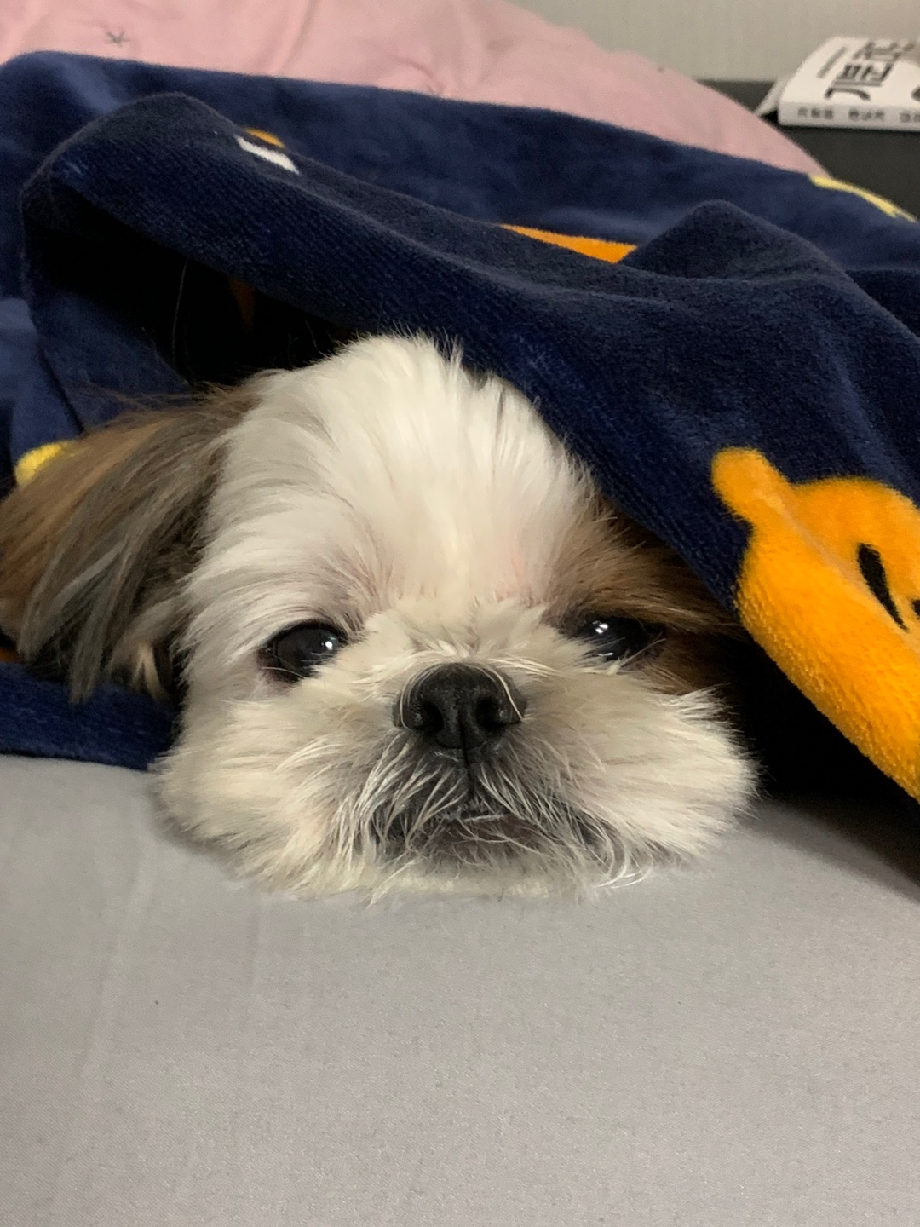

딥러닝의 활용
CNN
CNN
레오 1
CNN
Model
누리 0

Slide 12
딥러닝의 활용
RNN
CNN
Recurrent Neural Network 의 약자로
순환 신경망을 뜻합니다. 입력과 출력을 시퀀스 단위로 처리합니다.

Slide 13
딥러닝의 활용
CNN
CNN
안녕!
RNN
Hello!
Model

Slide 14
딥러닝의 활용
RNN 예시
CNN
파파고, 구글번역기 등
다양한 번역기

Slide 15
딥러닝의 활용
GAN
CNN
Generative Adversarial Networks의 약자로 가짜 데이터를 생성하는 모델입니다.
Notes:
특히 이번 강의에서 다룰 ‘딥 러닝＇에 대한 내용의 핵심이라도 봐도 무방할 것 같습니다.

Slide 16
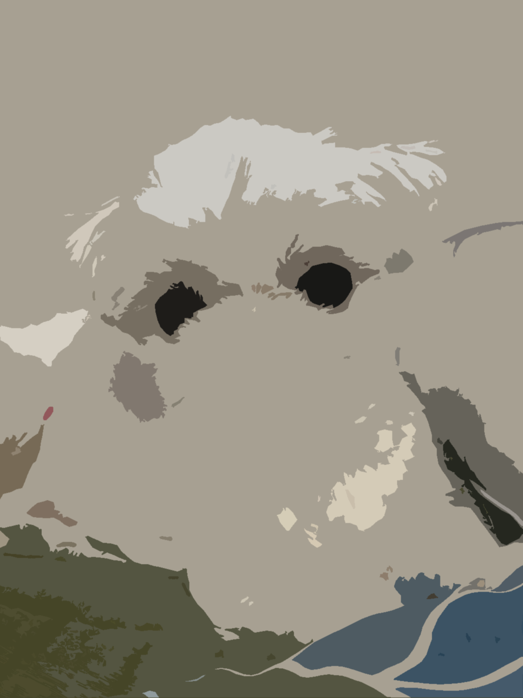
딥러닝의 활용
GAN
CNN
G
GAN
누리 1
Model
Notes:
최근에 가장 인기가 있는 모델

Slide 17
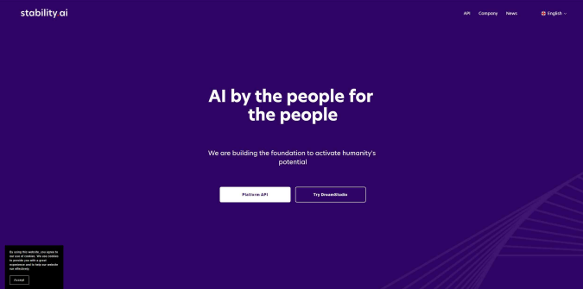
딥러닝의 활용
스테이블 디퓨전
CNN
Stable Diffusion은 대규모 데이터 셋을 활용하여 학습되며, 이를 이용해 이미지를 생성합니다.
Notes:
Stable Diffusion은 대규모 데이터셋을 활용하여 학습되며, 이를 통해 생성된 이미지는 고해 상도와 높은 선명도를 가지며, 다양한 주제와 스타일의 이미지를 생성할 수 있습니다. 또한, Stable Diffusion은 고성능 컴퓨터나 비싼 GPU가 없어도 작동할 수 있어, 많은 사용자들에게 매우 유용한 기술이 될 수 있습니다.
Stable Diffusion을 사용하는 Text to Image와 Image to Image 모델은 이미지 생성 분야에 서 매우 유용합니다. Text to Image 모델은 텍스트 설명을 바탕으로 이미지를 생성하고, Image to Image 모델은 기존 이미지를 입력으로 받아 변환된 이미지를 출력합니다. 이러한 모델을 통해 이미지 생성 작업을 빠르고 쉽게 수행할 수 있습니다.
Stable Diffusion에서는 다양한 프롬프트를 활용하여 이미지 생성을 도와줍니다. 프롬프트는 생성하고자 하는 이미지의 세부 사항과 스타일을 정하는데 사용되며, 사용자가 원하는 이미지 를 생성할 때 매우 유용합니다. 이를 통해 사용자는 번거로운 딥러닝 모델 수정과 재학습 작 업 없이도 원하는 이미지를 쉽게 생성할 수 있습니다.

Slide 18
챕터1
유니티

Slide 19

딥러닝의 활용
유니티라는건 무엇인가?
CNN
Notes:
2004년 8월 Unity Technologies가 개발한 게임 엔진
어도비 플래시가 한창 잘나가던 시절 플래시로 구현이 힘든 3D 장르를 겨냥해서 나왔다고 생각해주시면 됩니다.

Slide 20

딥러닝의 활용
유니티라는건 무엇인가?
CNN

Slide 21
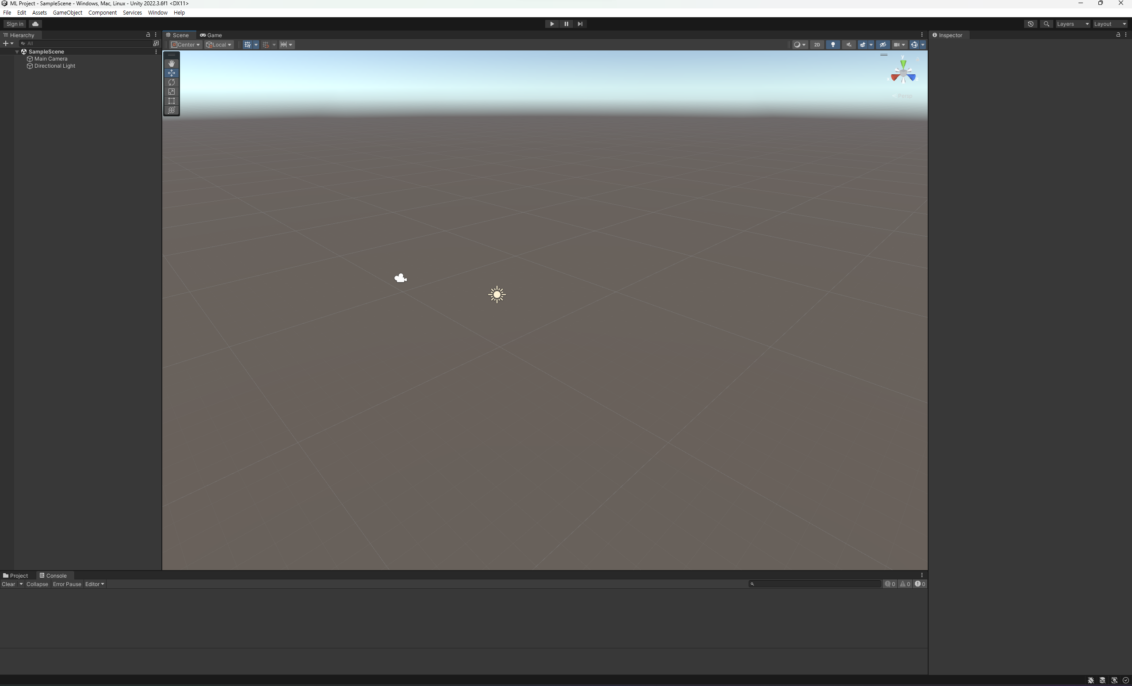
딥러닝의 활용
유니티라는건 무엇인가?
CNN
툴의 GUI 가 직관적

Slide 22
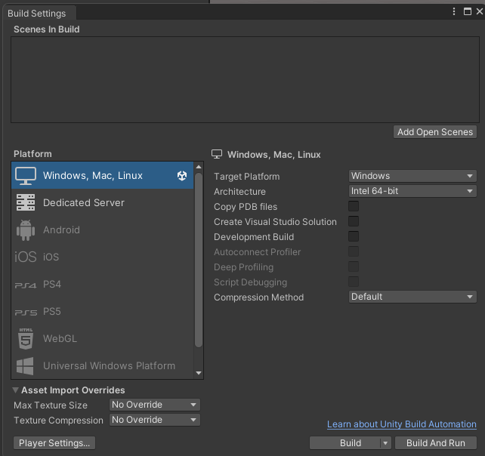
딥러닝의 활용
유니티라는건 무엇인가?
CNN
다양한 플랫폼의 빌드 가 가능

Slide 23
딥러닝의 활용
유니티라는건 무엇인가?
CNN
낮은 사양 요구

Slide 24
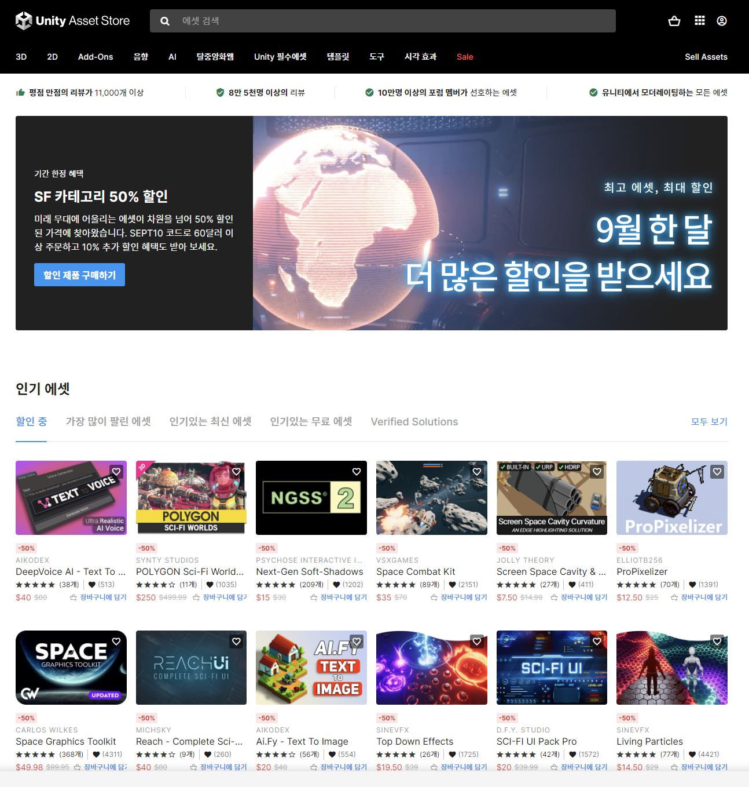
딥러닝의 활용
유니티라는건 무엇인가?
CNN
에셋스토어 존재

Slide 25
딥러닝의 활용
유니티라는건 무엇인가?
CNN
유니티는 크게 12개의 버전이 있습니다.
Notes:
유니티 1 부터 유니티5, 유니티 2017 부터 유니티 2023 까지

Slide 26
딥러닝의 활용
유니티라는건 무엇인가?
CNN
최근에는 Pytorch 를 통하여 게임 속 오브젝트에 딥러닝 AI 를 넣고 자동차 및 제조산업체를 위한 AR/VR 기능을 제공

Slide 27
딥러닝의 활용
유니티라는건 무엇인가?
CNN
본격적으로 머신러닝을 셋팅해서
작업을 해볼겁니다.

Slide 28
챕터2
유니티 머신러닝 설치

Slide 29
딥러닝의 활용
유니티라는건 무엇인가?
CNN
기본적인 설치 가이드는
유니티 머신러닝 깃 허브에 적혀있습니다.

Slide 30

딥러닝의 활용
머신러닝 구축하기
CNN
1. 아나콘다 설치

Slide 31
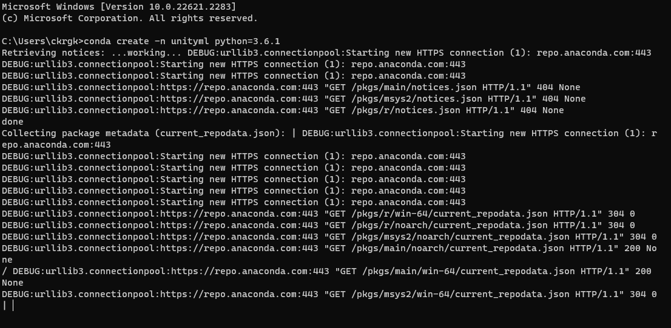
딥러닝의 활용
머신러닝 구축하기
CNN
2. 아나콘다 가상 환경 만들기
Notes:
#아나콘다 가상 환경 생성conda create -n <환경명> python=<버전(ex:3.5이나 3.7 등)>
conda create -n koreait python=3.7
#아나콘다 목록 확인conda env list
#아나콘다 활성화conda activate 환경명

Slide 32
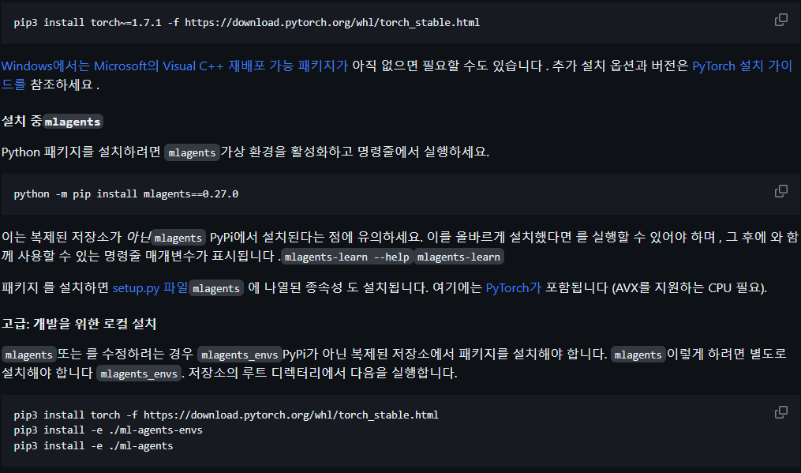
딥러닝의 활용
머신러닝 구축하기
CNN
3. 필요 라이브러리 설치

Slide 33
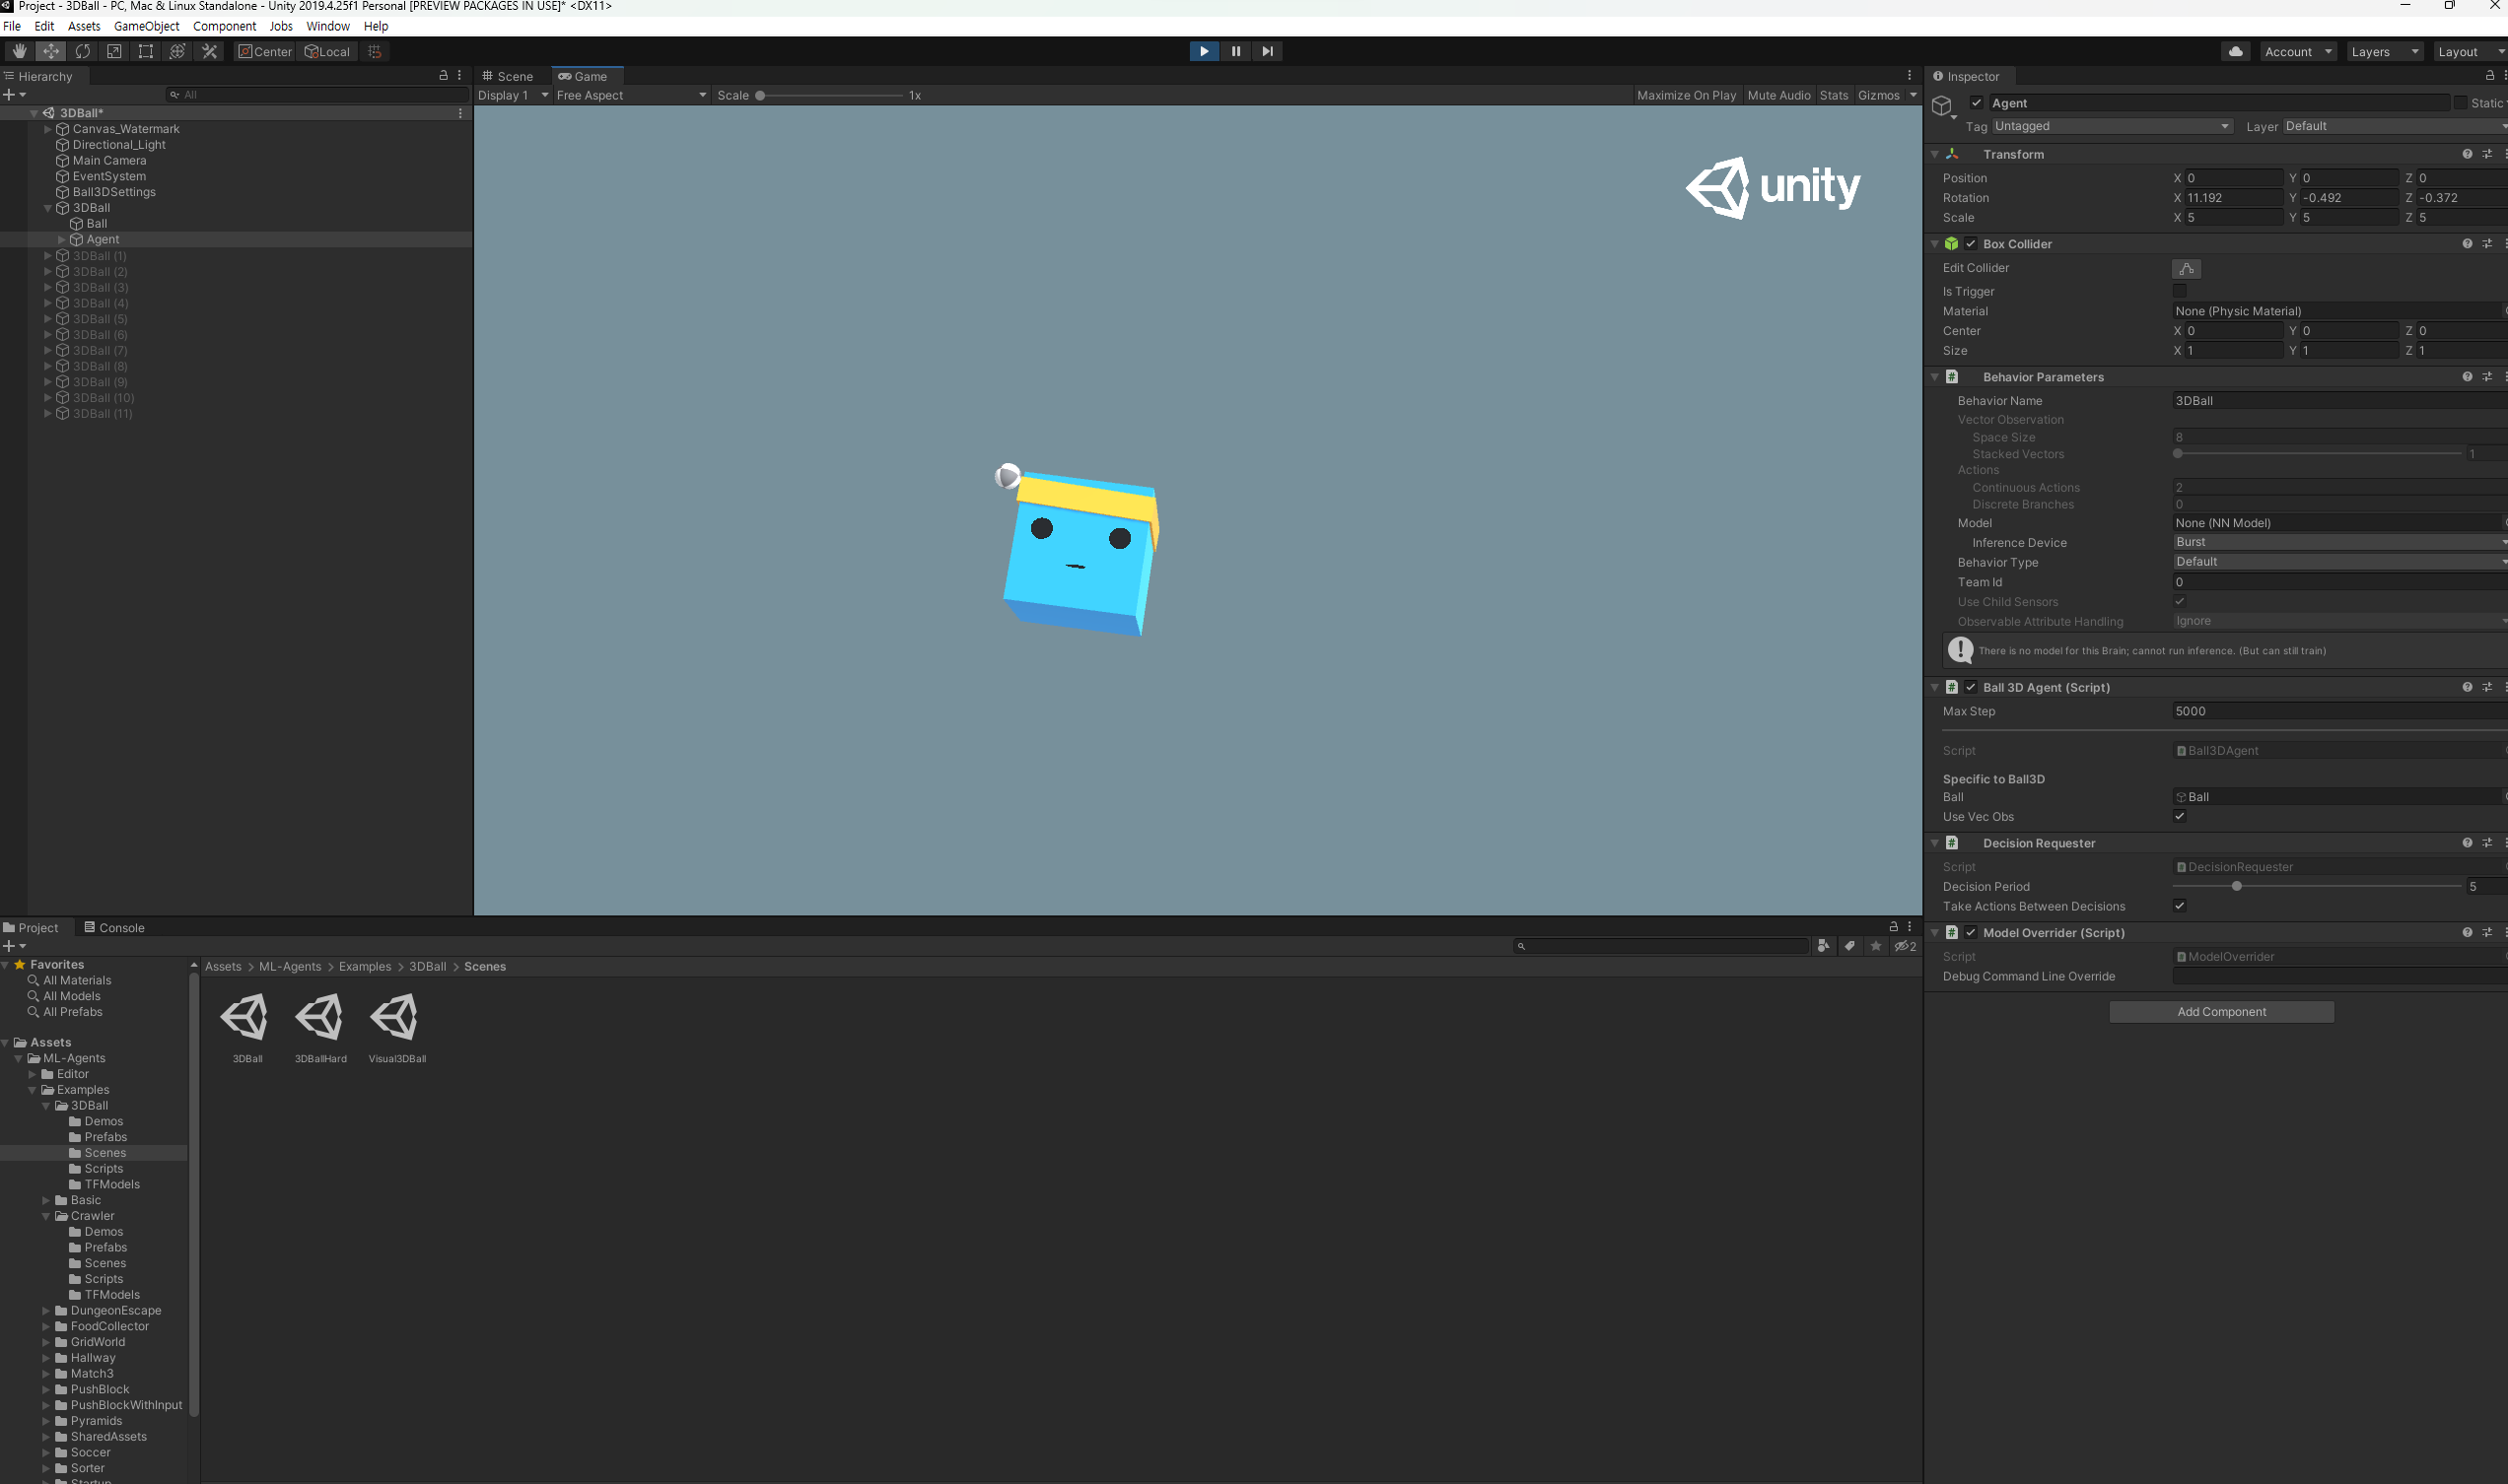
딥러닝의 활용
머신러닝 구축하기
CNN
4. 유니티 오픈

Slide 34
딥러닝의 활용
머신러닝 구축하기
CNN
5. 학습
Notes:
3DBall: 이것은 학습 중인 환경 또는 게임의 이름일 가능성이 높습니다. 여기서는 "3DBall"이라는 환경에서의 학습 상황을 나타내고 있습니다.
Step: 학습 과정에서의 스텝 또는 반복 횟수를 의미합니다. "12000"이라는 값은 현재 12,000번째 학습 스텝까지 진행되었다는 것을 나타냅니다.
Time Elapsed: 지금까지 학습에 소요된 총 시간입니다. "114.475 s"는 학습을 시작한 후 114.475초(약 1분 54초)가 지났음을 나타냅니다.
Mean Reward: 강화 학습에서는 에이전트(agent)가 어떤 행동을 취할 때마다 보상(reward)을 받게 됩니다. "Mean Reward"는 최근에 수행된 여러 에피소드(episode) 동안의 평균 보상을 의미합니다. 여기서는 평균 보상이 "1.145"라는 것을 알 수 있습니다.
Std of Reward: "Std"는 표준 편차(Standard Deviation)를 의미합니다. 이 값은 여러 에피소드에 걸쳐 얻은 보상의 편차를 나타냅니다. "0.670"은 보상의 표준 편차가 0.670임을 의미합니다. 표준 편차가 크면 보상이 불안정하게 퍼져 있음을, 작으면 보상이 안정적임을 나타냅니다.
Training: 현재 학습 중임을 나타내는 상태 메시지입니다.

